Slide 1
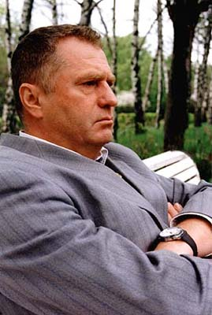
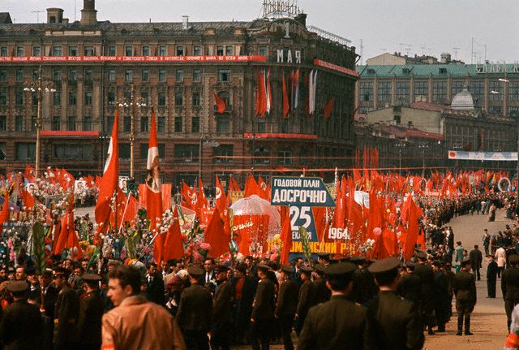
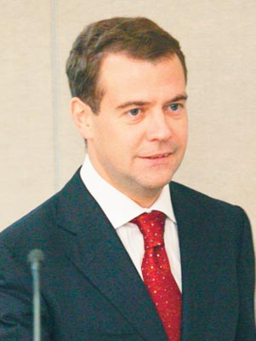
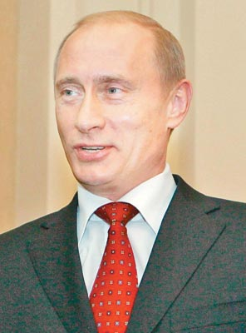
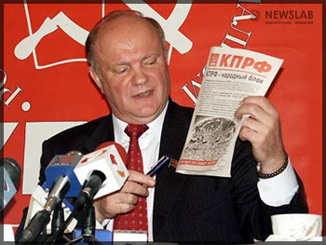
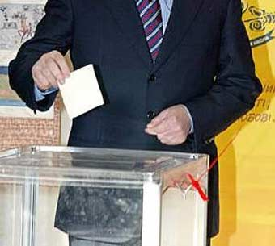
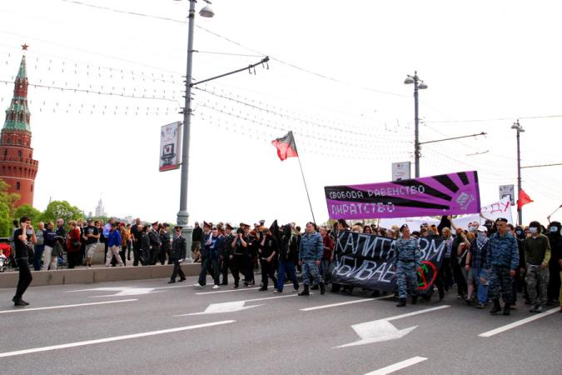
Какая сфера общественной жизни отражена на фотографиях?
Кем являются лица, представленные в сюжете?

Slide 2
Виды политических идеологий

Slide 3
Цели и задачи урока
Получить четкое представление о том, что такое политическая идеология и какие существуют виды политических идеологий, что их объединяет, в чем их отличия
Слушая рассказ учителя, письменно ответить на вопросы
Работая в группах и самостоятельно охарактеризовать определенный вид политической идеологии, выделяя ее главные черты
Рассказать о результатах своей работы и работы в группе, ответить на дополнительные вопросы
Проявить активность на уроке
Вернуться

Slide 4
Политическая идеология
Это система взглядов определенной социальной группы на устройство и развитие общества.

Slide 5
Какова роль политической идеологии в обществе?
Политическая идеология формирует ценности в системе отношений:
государство-человек,
государство-власть-человек,
государство-экономика
влияет на выбор метода политической борьбы

Slide 6
Что объединяет людей в политические партии и движения?
Политическая идеология

Slide 7
В чем выражается политическая идеология?
В лозунгах и партийных программах

Slide 8
Политическая идеология включает
Представления о модели желаемого общественного устройства (социальная, политическая , экономическая сферы)
Пути построения желаемого общества

Slide 9
Виды политических идеологий
Либерализм
Консерватизм
Фашизм
Коммунизм
Ревизионизм
Анархизм
Цели урока
Тест

Slide 10
Либерализм
Дж. Локк, Т.Гоббс, А.Смит
Социальная сфера - права человека на жизнь, свободу, собственность; равенство перед законом, участи в решении государственных дел
Политическая сфера – ограничение деятельности государства законом; принцип разделения властей
Экономическая сфера – свободный рынок, свободная конкуренция, невмешательство государства в рыночные отношения
Пути построения - реформы

Slide 11
Консерватизм
Э. Берк
Социальная сфера – свобода человека понимается как лояльность к власти, социальное неравенство как свойство общества; государство не помогает бедным
Политическая сфера – сильное государство, власть в котором принадлежит элите
Экономическая сфера – за государством признается право на регулирование экономики, но без покушения на право частной собственности
Пути построения – эволюция общества, неприятие революций и радикальных реформ

Slide 12
Фашизм
А.Гитлер, Й.Геббельс, Б.Муссолини
Социальная сфера – интересы и права отдельного человека вторичны по отношению к нации и государству
Политическая сфера – вождизм, безусловное подчинение масс своему руководителю, все стороны общественной и личной жизни поставлены под контроль государства
Экономическая сфера – максимальная централизация хозяйственной жизни; применение методов государственно-монополистического регулирования
Пути построения – массовый террор по отношению к идейным противникам и представителям «низших» рас

Slide 13
Коммунизм
К.Маркс
Социальная сфера – построение бесклассового общества, установление политических свобод, равенство в правах
Политическая сфера – установление диктатуры пролетариата
Экономическая сфера – частная собственность и конкуренция отменяются, государство полностью регулирует экономическую жизнь страны
Пути построения – революция

Slide 14
Ревизионизм
Э.Бернштейн, Э.Давид
Социальная сфера – равное распределение прав среди граждан, ликвидация любых форм элитарности и привилегированности
Политическая сфера – всенародно и демократически избранные органы власти
Экономическая сфера – активное вмешательство государства в экономику, развитие государственного сектора; перераспределение доходов в пользу неимущих
Пути построения – социальные и экономические реформы

Slide 15
Анархизм
П.Ж.Прудон, М.А.Бакунин, П.А.Кропоткин
Социальная сфера – человек свободен от государства, общение между людьми основано на свободном и любовном отношении друг к другу
Политическая сфера – уничтожение государственной власти
Экономическая сфера – нет единой позиции
Пути построения – революционное разрушение, отрицание любых реформ

Slide 16
Стороннику какой политической идеологии может принадлежать следующее высказывание
«Политической задачей рабочего движения является не подготовка к мировой революции, а борьба за ... внедрение в рыночную экономику принципов социальной справедливости»?
А) Либерализм
Б) Фашизм
В) Ревизионизм

Slide 17
Эдуард Бернштейн
Основоположник социал-реформизма (ревизионизма)
Цели урока
Правильный ответ: В

Slide 18
Стороннику какой политической идеологии может принадлежать следующее высказывание:
«От революции демократической мы сейчас же начнем переходить … к социалистической революции. Мы стоим за непрерывную революцию…» ?
А) Фашизм
Б) Коммунизм
В) Консерватизм

Slide 19
В.И. Ульянов (Ленин)
Лидер большевистской партии
Цели урока
Правильный ответ: Б

Slide 20
Стороннику какой политической идеологии может принадлежать следующее высказывание:
«Я считаю свободу единым и неделимым целым… По моим понятиям, политическая и хозяйственная свобода и свобода человека составляют сложное единство. Немыслимо …вырвать одну часть, чтобы не рухнуло и все остальное» ?
А) Либерализм
Б) Реформизм
В) Консерватизм

Slide 21
Людвиг Эрхард
Министр экономики ФРГ 50-60 гг. XX века.
Цели урока
Правильный ответ: А

Slide 22
Стороннику какой политической идеологии может принадлежать следующее высказывание:
«Предпосылкой развития общества является чистота расы. Цель состоит в сохранении и в дальнейшем развитии коллектива одинаковых в физическом и моральном отношениях человеческих существ» ?
А) Консерватизм
Б) Фашизм
В) Анархизм

Slide 23
Адольф Гитлер
Лидер национал-социалистической партии Германии 30-40 гг. XX века
Цели урока
Правильный ответ: Б

Slide 24
Стороннику какой политической идеологии может принадлежать следующее высказывание:
«Необходимо придавать огромное значение традиционным … ценностям – уважению к семье и религии, закону и порядку, трудолюбию и бережливости» ?
А) Либерализм
Б) Фашизм
В) Консерватизм

Slide 25
Маргарет Тэтчер
Премьер-министр Великобритании в 1979 – 1990 гг.
Правильный ответ: В

